Slide 1

3. HAFTA
WSN Mimarisi
ve Protokol Yığını
Bölüm 1.2 · Katmanlar ve yönetim
Doç. Dr. Yunus Eği
Şırnak Üniversitesi · Elektrik-Elektronik Mühendisliği · 2026-2027 Güz
Notes:
Lisans düzeyinde Duyarga Ağları dersi, 3. hafta. Kaynak: Ian F. Akyildiz ve Mehmet Can Vuran, Wireless Sensor Networks, Wiley, 2010. Bölüm 1.2 · Katmanlar ve yönetim. Proje ve platform örnekleri kaynak kitabın tarihsel bağlamında ele alınır. Ders akışı anlatım, örnek çözümü ve sınıf tartışması içerir.

Slide 2
Bu haftanın hedefleri
01
Ağdaki düğüm ve ağ geçidi rollerini açıklamak.
02
Beş temel katmanın sorumluluklarını ayırmak.
03
Bir veri paketinin yolculuğunu katmanlarla ilişkilendirmek.
04
Enerji yönetiminin birden fazla katmanı etkilediğini görmek.
3. Hafta · Bölüm 1.2, s. 10-15
02
Notes:
Kaynak: I. F. Akyildiz ve M. C. Vuran, Wireless Sensor Networks, John Wiley & Sons, 2010. Bölüm 1.2, s. 10-15.
Anlatım: Slayttaki kavramları öğrencilerin önceki haftalarda öğrendiği düğüm, enerji ve iletişim kavramlarıyla ilişkilendirin. Her ifadenin uygulamadaki karşılığını kısa bir örnekle tartışın.

Slide 3
Mimari, veri akışını düzenler
01
Düğümler ölçüm üretir ve gerektiğinde paket aktarır.
02
Sink bir veya birden fazla kaynaktan veri toplar.
03
Gateway başka bir ağla bağlantı kurar.
04
Birden fazla sink, farklı veri toplama bölgelerine hizmet verebilir.
3. Hafta · Bölüm 1.2, s. 10-11
03
Notes:
Kaynak: I. F. Akyildiz ve M. C. Vuran, Wireless Sensor Networks, John Wiley & Sons, 2010. Bölüm 1.2, s. 10-11.
Anlatım: Slayttaki kavramları öğrencilerin önceki haftalarda öğrendiği düğüm, enerji ve iletişim kavramlarıyla ilişkilendirin. Her ifadenin uygulamadaki karşılığını kısa bir örnekle tartışın.

Slide 4
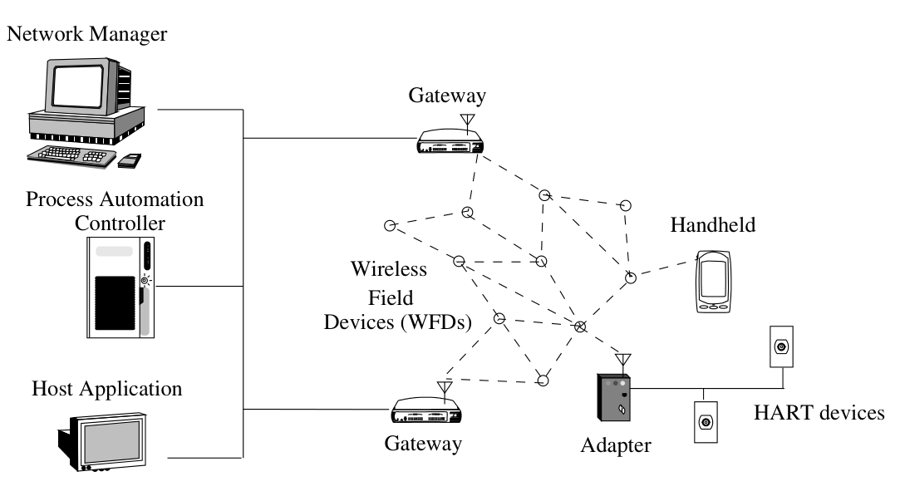
Endüstriyel mimari örneği
Saha cihazları süreçten veri toplar.
Ağ geçidi kablosuz alanı kontrol sistemiyle bağlar.
Ağ yöneticisi iletişim ve ağ durumunu yönetir.
Şekil 1.3. WirelessHART mimarisi
3. Hafta · Bölüm 1.1.3, s. 7-8, Şekil 1.3
04
Notes:
Kaynak: I. F. Akyildiz ve M. C. Vuran, Wireless Sensor Networks, John Wiley & Sons, 2010. Bölüm 1.1.3, s. 7-8, Şekil 1.3.
Görsel: Kullanıcı tarafından sağlanan PDF, Şekil 1.3. Özgün etiketler kaynak dilinde korunmuştur.
Wireless Field Devices saha cihazları, Network Manager ağ yöneticisi, Host Application ana uygulama, Handheld taşınabilir terminal anlamına gelir. Burada öğrenciye mimari rolleri gösterin, protokol ayrıntılarına girmeyin.

Slide 5
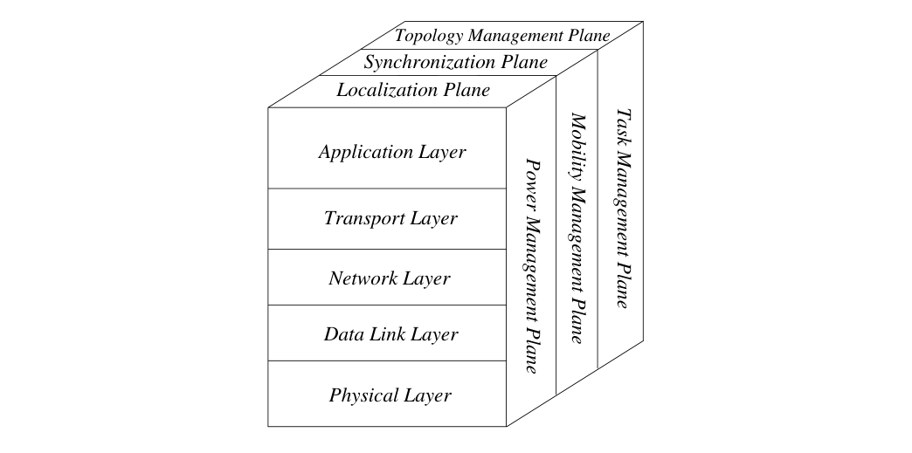
Protokol yığını
Uygulama, taşıma, ağ, veri bağlantı ve fiziksel katman.
Her katman farklı bir iletişim sorununu ele alır.
Yönetim düzlemleri katmanlar arasında eşgüdüm sağlar.
Şekil 1.5. WSN protokol yığını ve yönetim düzlemleri
3. Hafta · Bölüm 1.2, s. 11-12, Şekil 1.5
05
Notes:
Kaynak: I. F. Akyildiz ve M. C. Vuran, Wireless Sensor Networks, John Wiley & Sons, 2010. Bölüm 1.2, s. 11-12, Şekil 1.5.
Görsel: Kullanıcı tarafından sağlanan PDF, Şekil 1.5. Özgün etiketler kaynak dilinde korunmuştur.
Şekli aşağıdan yukarıya okuyun. Physical fiziksel, Data Link veri bağlantı, Network ağ, Transport taşıma, Application uygulama. Yönetim düzlemleri ilerleyen slaytlarda Türkçe açıklanır.

Slide 6
Fiziksel katman
01
Bitlerin kablosuz ortamda sinyallerle temsilini sağlar.
02
Frekans, modülasyon ve alıcı-verici özellikleriyle ilgilenir.
03
Yayılım kaybı ve girişim bağlantı kalitesini etkiler.
04
Temel soru: sinyal komşu düğüme ulaşabiliyor mu?
3. Hafta · Bölüm 1.2.1, s. 12
06
Notes:
Kaynak: I. F. Akyildiz ve M. C. Vuran, Wireless Sensor Networks, John Wiley & Sons, 2010. Bölüm 1.2.1, s. 12.
Anlatım: Slayttaki kavramları öğrencilerin önceki haftalarda öğrendiği düğüm, enerji ve iletişim kavramlarıyla ilişkilendirin. Her ifadenin uygulamadaki karşılığını kısa bir örnekle tartışın.

Slide 7
Veri bağlantı katmanı
01
Veriyi yerel bağlantıda çerçevelerle taşır.
02
Ortak kanala erişimi MAC mekanizması düzenler.
03
Hata kontrolü yerel iletimin güvenilirliğini destekler.
04
Temel soru: komşu düğümle iletişim nasıl paylaşılır?
3. Hafta · Bölüm 1.2.2, s. 12-13
07
Notes:
Kaynak: I. F. Akyildiz ve M. C. Vuran, Wireless Sensor Networks, John Wiley & Sons, 2010. Bölüm 1.2.2, s. 12-13.
Anlatım: Slayttaki kavramları öğrencilerin önceki haftalarda öğrendiği düğüm, enerji ve iletişim kavramlarıyla ilişkilendirin. Her ifadenin uygulamadaki karşılığını kısa bir örnekle tartışın.

Slide 8
MAC ve enerji ilişkisi
01
Eş zamanlı iletimler çarpışmaya neden olabilir.
02
Gereksiz dinleme enerji harcar.
03
Uyku, dinleme maliyetini azaltabilir.
04
Uyuyan düğüme ulaşmak için zamanlama gerekir.
3. Hafta · Bölüm 1.2.2, s. 12-13
08
Notes:
Kaynak: I. F. Akyildiz ve M. C. Vuran, Wireless Sensor Networks, John Wiley & Sons, 2010. Bölüm 1.2.2, s. 12-13.
Radyo açma-kapama geçişlerinin de maliyeti vardır. Çok kısa boşluklarda uykuya geçmek her zaman enerji kazancı sağlamaz. Ayrıntılı MAC protokolleri sonraki haftalarda işlenecek.

Slide 9
Hata kontrolüne ilk bakış
01
ARQ: başarısız aktarım için yeniden gönderim ister.
02
FEC: ek kodlama bilgisiyle bazı hataları düzeltebilir.
03
Yeniden gönderim trafik ve enerji maliyeti doğurur.
04
Kodlama, ek bit ve işlem maliyeti getirir.
3. Hafta · Bölüm 1.2.2, s. 13
09
Notes:
Kaynak: I. F. Akyildiz ve M. C. Vuran, Wireless Sensor Networks, John Wiley & Sons, 2010. Bölüm 1.2.2, s. 13.
Anlatım: Slayttaki kavramları öğrencilerin önceki haftalarda öğrendiği düğüm, enerji ve iletişim kavramlarıyla ilişkilendirin. Her ifadenin uygulamadaki karşılığını kısa bir örnekle tartışın.

Slide 10
Ağ katmanı
01
Paketin sink’e hangi yol üzerinden gideceğini belirler.
02
Komşu seçimi ve çoklu atlama burada önemlidir.
03
Enerji ve bağlantı kalitesi yol seçimini etkiler.
04
Temel soru: paket sonraki hangi düğüme gitmeli?
3. Hafta · Bölüm 1.2.3, s. 13
10
Notes:
Kaynak: I. F. Akyildiz ve M. C. Vuran, Wireless Sensor Networks, John Wiley & Sons, 2010. Bölüm 1.2.3, s. 13.
Anlatım: Slayttaki kavramları öğrencilerin önceki haftalarda öğrendiği düğüm, enerji ve iletişim kavramlarıyla ilişkilendirin. Her ifadenin uygulamadaki karşılığını kısa bir örnekle tartışın.

Slide 11
Veri merkezli yaklaşım
01
Kullanıcı tek bir düğüm yerine bir olguyu sorgulayabilir.
02
Örnek: sıcaklığı eşik üstünde olan bölgeleri bulmak.
03
Yerel birleştirme, benzer ölçümlerin tekrarını azaltabilir.
04
Sorgunun anlamı, verinin nereden toplanacağını etkiler.
3. Hafta · Bölüm 1.2.3, s. 13
11
Notes:
Kaynak: I. F. Akyildiz ve M. C. Vuran, Wireless Sensor Networks, John Wiley & Sons, 2010. Bölüm 1.2.3, s. 13.
Anlatım: Slayttaki kavramları öğrencilerin önceki haftalarda öğrendiği düğüm, enerji ve iletişim kavramlarıyla ilişkilendirin. Her ifadenin uygulamadaki karşılığını kısa bir örnekle tartışın.

Slide 12
Taşıma katmanı
01
Veri akışının güvenilirliğiyle ilgilenir.
02
Yoğun olay trafiğinde tıkanıklığı yönetir.
03
Küçük tamponlar paket kaybına neden olabilir.
04
Temel soru: gerekli veri akışı sürdürülebiliyor mu?
3. Hafta · Bölüm 1.2.4, s. 13-14
12
Notes:
Kaynak: I. F. Akyildiz ve M. C. Vuran, Wireless Sensor Networks, John Wiley & Sons, 2010. Bölüm 1.2.4, s. 13-14.
Yerel bağlantıdaki hata kontrolü ile ağ genelindeki akış/güvenilirlik hedefini ayırın. Kitaptaki TCP tartışması kaynak kısıtları bağlamındadır. TCP’nin her WSN’de kesinlikle kullanılamayacağı sonucunu çıkarmayın.

Slide 13
Uygulama katmanı
01
İzleme görevinin anlamını ve gereksinimini tanımlar.
02
Sorgular ve uygulamaya özgü veri işleme burada yer alır.
03
Raporlama aralığı veya alarm kuralı uygulamayla ilişkilidir.
04
Temel soru: kullanıcı hangi bilgiyi istiyor?
3. Hafta · Bölüm 1.2.5, s. 14
13
Notes:
Kaynak: I. F. Akyildiz ve M. C. Vuran, Wireless Sensor Networks, John Wiley & Sons, 2010. Bölüm 1.2.5, s. 14.
Anlatım: Slayttaki kavramları öğrencilerin önceki haftalarda öğrendiği düğüm, enerji ve iletişim kavramlarıyla ilişkilendirin. Her ifadenin uygulamadaki karşılığını kısa bir örnekle tartışın.

Slide 14
Yönetim düzlemleri
01
Güç yönetimi, kalan enerji ve çalışma durumlarını izler.
02
Hareketlilik yönetimi, değişen komşulukları dikkate alır.
03
Görev yönetimi, ölçüm yükünü düğümler arasında paylaştırır.
04
Ortak amaç, ağın birlikte ve verimli çalışmasıdır.
3. Hafta · Bölüm 1.2, s. 11
14
Notes:
Kaynak: I. F. Akyildiz ve M. C. Vuran, Wireless Sensor Networks, John Wiley & Sons, 2010. Bölüm 1.2, s. 11.
Anlatım: Slayttaki kavramları öğrencilerin önceki haftalarda öğrendiği düğüm, enerji ve iletişim kavramlarıyla ilişkilendirin. Her ifadenin uygulamadaki karşılığını kısa bir örnekle tartışın.

Slide 15
Zaman, konum ve topoloji bilgisi
01
Zaman: farklı düğümlerin olaylarını karşılaştırmayı sağlar.
02
Konum: ölçümün hangi bölgeye ait olduğunu belirtir.
03
Topoloji: bağlantıları ve düğümlerin etkinliğini düzenler.
04
Bu hafta kavramsal roller ele alınır, algoritma ayrıntıları kapsam dışıdır.
3. Hafta · Bölüm 1.2.5, s. 14-15
15
Notes:
Kaynak: I. F. Akyildiz ve M. C. Vuran, Wireless Sensor Networks, John Wiley & Sons, 2010. Bölüm 1.2.5, s. 14-15.
Anlatım: Slayttaki kavramları öğrencilerin önceki haftalarda öğrendiği düğüm, enerji ve iletişim kavramlarıyla ilişkilendirin. Her ifadenin uygulamadaki karşılığını kısa bir örnekle tartışın.

Slide 16
Sınıf çalışması: sorumlu katman
01
Radyo sinyali girişim yüzünden bozuluyor.
02
İki komşu aynı anda aynı kanalda gönderim yapıyor.
03
Paket için uygun sonraki düğüm seçiliyor.
04
Kullanıcı yalnız eşik üzerindeki ölçümleri istiyor.
3. Hafta · Bölüm 1.2 temelinde sınıf alıştırması
16
Notes:
Kaynak: I. F. Akyildiz ve M. C. Vuran, Wireless Sensor Networks, John Wiley & Sons, 2010. Bölüm 1.2 temelinde sınıf alıştırması.
Beklenen eşleştirme: fiziksel katman, veri bağlantı/MAC, ağ katmanı, uygulama katmanı. Gerçek sistemlerde etkilerin katmanlar arası yayılabileceğini ekleyin. Öğrenciler önce temel sorumluluğu söylesin.

Slide 17
Katmanlar arası etkileşim
01
Zayıf bağlantı daha çok yeniden gönderime yol açabilir.
02
Yeniden gönderim enerji ve kuyruk yükünü artırır.
03
Kuyruk yükü gecikmeyi büyütebilir.
04
Bir katmandaki karar tüm uygulama performansını etkileyebilir.
3. Hafta · Bölüm 1.2.5, s. 14; açıklayıcı senaryo
17
Notes:
Kaynak: I. F. Akyildiz ve M. C. Vuran, Wireless Sensor Networks, John Wiley & Sons, 2010. Bölüm 1.2.5, s. 14; açıklayıcı senaryo.
Anlatım: Slayttaki kavramları öğrencilerin önceki haftalarda öğrendiği düğüm, enerji ve iletişim kavramlarıyla ilişkilendirin. Her ifadenin uygulamadaki karşılığını kısa bir örnekle tartışın.

Slide 18
Özet ve sonraki derse hazırlık
01
Katmanlar sorumlulukları ayırarak iletişimi açıklar.
02
Enerji ve görev yönetimi ortak eşgüdüm gerektirir.
03
Ödev: bir sıcaklık raporunun yolculuğunu beş katmanla açıklayın.
04
Hazırlık: Bölüm 2’den bir uygulama seçin ve temel gereksinimini yazın.
3. Hafta · Akyildiz ve Vuran, Wireless Sensor Networks, Wiley, 2010, Bölüm 1.2
18
Notes:
Kaynak: I. F. Akyildiz ve M. C. Vuran, Wireless Sensor Networks, John Wiley & Sons, 2010. Akyildiz ve Vuran, Wireless Sensor Networks, Wiley, 2010, Bölüm 1.2.
Ödevde uygulama ölçümü/raporu belirler, taşıma akışı düzenler, ağ yol seçer, veri bağlantı çerçeveleme ve erişimi yönetir, fiziksel katman bitleri sinyalle taşır. Bu, öğretim için sadeleştirilmiş işlevsel açıklamadır.

